Slide 1
Anatomie en Fysiologie
Les 2

Slide 2
Terugblik vorige les
Waarom krijgen jullie anatomie en fysiologie?
Wat is anatomie?
Wat is fysiologie?
Wat is een cel?.
Notes:
Duur 5 minuten
Doel vd lessen: Doordat je zelf verstand hebt van het menselijk lichaam kun je beter als gesprekspartner functioneren voor toekomstige cliënten met andere hulpverleners (artsen en vpk etc)
Anatomie​
Onder anatomie verstaat men de kennis en de bouw van het menselijk lichaam. ​
Een orgaan bestaat uit verschillende weefsels en deze weefsels bestaan op hun beurt weer uit cellen.
Fysiologie​
is de leer van de werking van de organen, de wijze waarop organen elkaar onderling beïnvloeden en de reacties van het lichaam op de omgeving.
De cel = kleinste levende deel v.e. mens
•Vermenigvuldigen zich​
•Oudere cellen sterven af en worden niet meer vervangen = verouderingsproces ​

Slide 3
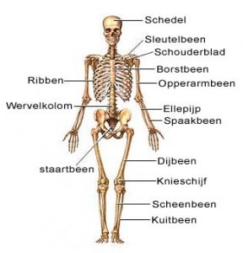
Functies skelet (§1.3.1)
Stevigheid lichaam
Bescherming kwetsbare organen
Aanmaak bloedcellen in beenmerg
Maakt beweging mogelijk (samen
met spieren)
Notes:
Duur 10 min
Studenten hoeven niet de botten van het menselijk lichaam te kennen voor de toets.
Vraag aan de studenten:
wie al eens wat gebroken heeft,
hoe dat eruitzag,
wat je hoorde (een bot dat breekt klinkt als een tak die doormidden breekt)
of het pijn deed
Wat voor behandeling er is toegepast (spalk, gips, plaat met schroeven = inwendig of fixtura externa = uitwendig. Zie foto)
Hoelang het duurde voor het genezen was
Note:
De studenten hoeven niet alle botten van
het skelet te kennen. Daarvoor worden er
te weinig lessen gegeven.

Slide 4
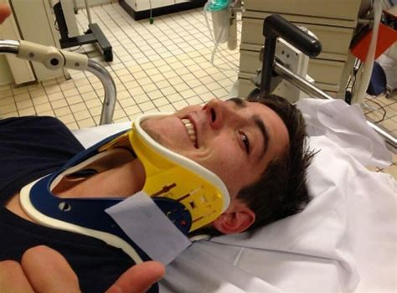
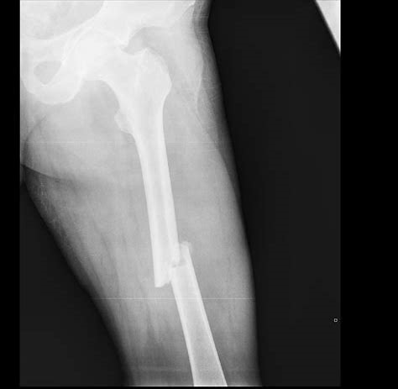
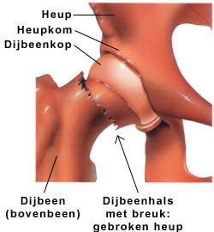
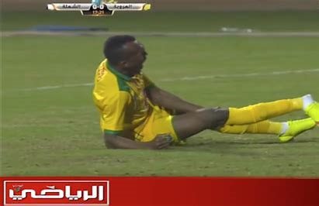
Wat is hier gebroken?
Notes:
Duur 5 min
Let op. De studenten kunnen onwel worden van de foto’s 2 en 5
1= Bovenbeen #
2= Onderarm #
3= Nek #
4= Heup (collumn) #
5= Enkel #
Ouderen breken vaak de heup. Dit is officieel niet de heup maar de dijbeenhals. Het komt voor dat de dijbeenhals eerst (spontaan) breekt en dat de oudere daardoor valt en niet andersom.

Slide 5
Spieren §1.3.2
Willekeurige spieren → Kun je zelf beïnvloeden
Onwillekeurige spieren (bv hart of peristaltiek) → kun je niet zelf beïnvloeden
Zijn verbonden met zenuwstelsel zodat ze prikkels vanuit de hersenen kunnen doorgeven
Buigspieren (zorgt dat een spier kan buigen en strekspieren (zorgt dat een spier weer naar de oorspronkelijke stand terug gaat)
Functies spieren: geven stevigheid aan lichaam
Maken bewegingen
Bieden bescherming voor lichaamsdelen
Verzorgen het transport van voedsel en vocht (peristaltiek)
Notes:
Duur 2 minuten
Vraag aan de klas:
Zijn de spieren van een ooglid willekeurig of onwillekeurig?
Antwoord:
Dat zijn ze beide. Die spieren kunnen we beïnvloeden maar ze werken ook zelfstandig. Dit geldt ook voor bijv. een tong.
Een buigspier betekent dus niet dat een spier ook letterlijk moet buigen. De buigspier zorgt voor een aanspanning van een spier. De strekspier zorgt ervoor dat de spier weer in de oorspronkelijke stand terug komt.

Slide 6
Bloedsomloop samen met ademhaling een van de vitale stelsels van het lichaam
Bloed bestaat uit:
Bloedplasma = bestaat voor 90% uit water en allerlei voedingsstoffen voor de organen. Bloedplasma neemt op de terugweg afvalstoffen mee
Bloedcellen (bloedlichaampjes)
rode bloedcellen → bevatten hemoglobine (Hb) die belangrijke rol spelen bij transport zuurstof door het lichaam
witte bloedcellen → belangrijke rol bij afweer tegen schadelijke bacteriën (Vormen antistoffen)
Bloedplaatjes → belangrijk voor de bloedstolling
Notes:
Duur 2 minuten
Vraag aan de klas:
Heb je bij een laag HB veel of weinig rode bloedcellen? = heet ook bloedarmoede
Antwoord:
Laag.
De klachten die iemand daarvan heeft zijn: duizelig, draaierig, meer kans op flauwvallen en kortademig bij inspanning. Dit komt omdat er minder rode bloedcellen zijn en die transporteren O2 door het lichaam. Dus wordt er ook minder O2 getransporteerd.
Hoog HB = bloed dik en stroperig. Kans op stolling van bloedcellen → Trombode of embolie
Normaalwaarde HB: 6-8 mmol
HB kan dmv medicatie omhoog worden gebracht maar ook door voedingsmiddelen:
Roosvisee Ferro, gedroogde abrokozen, groente

Slide 7
Hart de motor van het lichaam / pompt bloed door lichaam = 5 liter
Hart
linker en rechter boezem
linker en rechter kamer
Bloedsomloop
Kleine bloedsomloop
Grote bloedsomloop
Bloedvaten
Slagaders (arteriën)→ krachtig. dikke wand. Transport Bloed van hart af
Aders (venen) → Transport bloed naar het hart terug
Haarvaten (capillairen) kleinste aders. Dunne wand.
Notes:
Duur 2 minuten
Plaatje van O2 rijk en O2 arm bloed is:
Rood → O2 rijk bloed
Blauw → blauw
In de kleine bloedsomloop wisselen in het hart en longen O2 rijk en O2 arm bloed met elkaar uit.
De grote bloedsomloop voorziet de rest van het lichaam van bloed met O2 bloed en op de terugreis gaat O2 arm bloed weer terug.
Vraag aan de studenten:
Vervoeren arteriën O2 arm of O2 rijk bloed?
Antwoord:
O2 rijk. De O2 is bedoeld voor alle organen. Onderweg wordt dat afgegeven aan de organen. De venen voeren O2 arm bloed weer terug naar de longen waar er weer O2 aan kan worden toegevoegd waarna de cyclus weer opnieuw begint.
Volgende dia = hart en de bloedsomloop

Slide 8
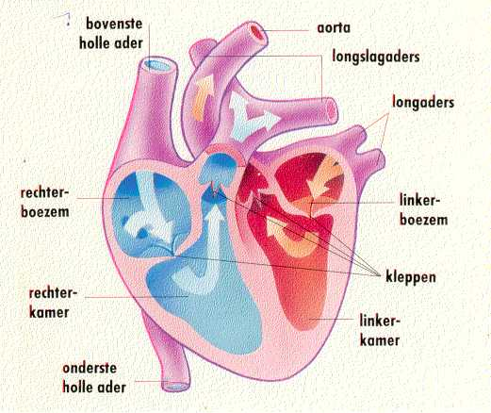
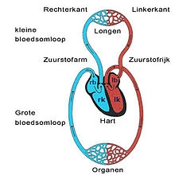
hart
https://youtu.be/pULytfpp5Dc
Notes:
Duur 2 minuten
Zuurstof arm bloed wordt op plaatjes altijd in blauw weergegeven
Zuurstof rijk bloed wordt op plaatjes altijd rood weergegeven

Slide 9
Opdracht
Zoek in tweetallen uit hoe de grote bloedsomloop werkt.
Notes:
Hiervoor krijgen de studenten 10 -15 minuten de tijd. Vraag nadien aan een aantal studenten wat ze hebben uitgewerkt. Vergelijk dit met de volgende dia.
Doel van de opdracht is dat studenten leren het boek te gebruiken en samenvattingen te maken. Deze samenvatting kunnen ze gebruiken om te leren voor de toets.

Slide 10
Kleine en grote bloedsomloop
Kleine bloedsomloop: Zuurstofarm bloed gaat via de rechter boezem en de longslagader van het hart naar de longen. Daar komt zuurstof in het bloed. Zuurstofrijk bloed gaat via vier longaders terug naar de linker boezem van het hart
Grote bloedsomloop: Zuurstofrijk bloed gaat via de linkerkamer en de aorta (slagader) door de rest van het lichaam. De kuitspieren (beenbewegingen) pompen het zuurstofarme bloed ten slotte via de aders terug naar de rechterkamer van het hart.

Slide 11
Opdracht: Maak individueel een samenvatting van Lymfatisch systeem & milt §1.4.8 en §1.4.9
Wat is de belangrijkste functie van de lymfeklieren?
Met welke deel van het lichaam werkt het lymfatisch stelsel nauw samen?
Wat beïnvloeden de chemische processen in de milt?
Waarom krijgen hardlopers soms ‘steken in de zij’?
Notes:
Duur: uitwerken opdracht 10 min en nabespreken 10 minuten.
Doel van de opdracht is dat studenten leren het boek te gebruiken en samenvattingen te maken. Deze samenvatting kunnen ze gebruiken om te leren voor de toets.
Lymfeklieren:
Functie: Rol bij het afweersysteem en het onschadelijk maken van ziekteverwekkers. Zit door het hele lichaam.
Werkt samen met: bloedvaten.
Lymfeklieren zitten in: Hals, buikholte, liezen en oksels. Die filteren schadelijke stoffen uit het bloed en maken ze onschadelijk.
Soms kunnen lymfeklieren daardoor wat opzwellen en zijn ze goed voelbaar onder de huid op de genoemde plaatsen. Als er ergens in het lichaam kanker ontstaat en die kanker gaat uitzaaien, dan zullen ze eerst naar de lymfeklieren gaan. Van hoofd tot navel naar de hals of oksels. Onder de navel naar de buikholte en liezen.
VB: uitzaaiing bij borstkanker → gaat naar de lymfeklieren in de oksels, aan dezelfde kant als waar de borst met de kanker zit.
Milt: Ligt links onderin de borstkas en is onderdeel van bloedvaten- en lymfestelsel. Vinden chemische processen plaats. Is tevens bloed reservoir die bij grote inspanning meer bloed afgeeft door samenknijpen → Miltsteek.
Je kunt prima zonder de milt. Dan nemen het bloedvatenstelsel en het lymfeklierenstelsel die processen over.

Slide 12
Bij extra tijd onderstaande link overnemen en in tweetallen het skelet weer in elkaar zetten. Wie het het snelste doet heeft gewonnen
http://www.biologiesite.nl/internetlesskelet.htm
Notes:
Zeer waarschijnlijk wordt deze dia niet gebruikt. Mocht er tijd over zijn kan hij worden gebruikt. Anders gewoon overslaan.

Slide 13
Huiswerk:
Lees de volgende paragraven door:
ademhalingsstelsel §1.5,
Het spijsverteringsstelsel §1.6

